Slide 1

الخامس

Slide 2






تعيين تلميذ(ة) للإجابة
توجيهات و شرح التعليمات
عرض فيديو
المرور بين الصفوف للمساعدة و تصحيح الإنجازات
عمل في ثنائيات
نهاية الشريط، المرور إلى الشريحة الموالية.

Slide 3

تنظيم حصص الأسبوع الخامس
اليوم 4 -
اليوم 1 -
افتتاح الحصة .
صرف و تحويل: مراجعة و توليف
إنتاج كتابي: مراجعة و توليف
افتتاح الحصة.
معجم و أساليب
تحدث
اليوم 5 -
اليوم2 -
افتتاح الحصة.
تراكيب: مراجعة و توليف
إنتاج كتابي: مراجعة و توليف
افتتاح الحصة.
قراءة: مراجعة و توليف (استراتيجيات الفهم)
اليوم 3 -
افتتاح الحصة.
قراءة: مراجعة و توليف (توظيف استراتيجيات الفهم)

Slide 4






هيكلة حصة اليوم
- 01 افتتاح الحصة
ترحيب
تدبير السلوك
تحدي المعجم
- 02 معجم و أساليب
المعجم المجالي + استراتيجية الاشتقاق .
أسلوب الشرح و التفسير و صيغه.
- 03 تحدث
أحذ الكلمة للتحدث عن وسائل النقل بين الأمس واليوم و الحديث عن مزايا و أضرار شيء معين.

Slide 5
توجيه
الوضعية التقويمية للتحدث توجد في نهاية الحصة.
تمرر الوضعية التقويمية لعدد محدود من المتعلمين كل يوم على أساس تغطية مجموع القسم نهاية الأسبوع.

Slide 6

عند نهاية الحصة
على الأقل 80% من المتعلمين سيكونون قادرين على:
توظيف المعجم المجالي و استراتيجية الاشتقاق و أسلوب الشرح و التفسير و صيغه في الإنتاج الشفوي والكتابي.
التدرب على أحذ الكلمة للحديث عن وسائل النقل بين الماضي و الحاضر و الحديث عن مزايا و عيوب شيء معين.

Slide 7

افتتاح الحصة
افتتاح الحصة
ترحيب
تدبير السلوك

Slide 8

مرحبا بكم ، سنبدأ حصة اللغة العربية.
اختــتام الحــصة
تحدث
معجم و أساليب
افتتاح الحصة

Slide 9




قبل أن نبدأ حصة اليوم، سنتذكر التصرفات الإيجابية التي تعلمناها. ما الذي يرمز له كل مشهد ؟
اختــتام الحــصة
تحدث
معجم و أساليب
افتتاح الحصة
أَتَّبِعُ قَواعِدَ ٱسْتِعْمالِ ٱلْأَلْواحِ ٱلَّتي يُوَجِّهُني أُسْتاذي إِلَيْها.
قَبْلَ أَنْ أُجيبُ عَنِ ٱلسُّؤالِ أُحَدِّدُ ٱلْمَطْلوبَ بِدِقَّةٍ وَ أُوَظِّفُ ٱلاِسْتْراتيجِيَّةَ ٱلْمَناسِبَةَ.
أَلْتَزِمُ بِقَواعِدِ ميثاقِ ٱلْقِسْمِ
عِنْدَما أُناقِشُ زَميلي أَوْ زَميلَتي أَحْتَرِمُ رَأْيَهُ وَ أَنْتَقِدُهُ بِأَدَبٍ.

Slide 10


ضعوا اللوحة والكراسة في القمطر
اختــتام الحــصة
تحدث
معجم و أساليب
افتتاح الحصة

Slide 11
ورشة القراءة:معجم و أساليب
معجم وأساليب
المعجم المجالي

Slide 12
تعرفنا خلال الأسابيع الأربعة الماضية على مجموعة من الكلمات الجديدة.من يقرأ؟
اختــتام الحــصة
تحدث
معجم و أساليب
افتتاح الحصة
اَلثَّوْرَةُ ٱلصِّناعِيَّةُ
يَطْوي
يَحْدوهُ
اَلْأَرْيَحِيَّةُ
رَقَّتْ لِحالِهِ
قاسى
يَجوبُ
اَلْكَآبَةُ
مُذْهِلَةٌ
مُخْتَبَرٌ
مُجَرَّداً
فِرارٌ
بَرْمَجَةُ
اَلْأَنْتَرْنِتَ
تَصْنيعٌ
اَلْغَزْلُ
تَطْبيقاتٌ
اِخْتِراعٌ
عَصْرٌ
شَبَكَةٌ
عالَمٌ خَفِيٌّ
يَسْحَرُ
اَلطُّعْمُ
يَزْخَرُ

Slide 13

خذوا ألواحكم و اكتبوا الكلمة المناسبة للتعريف التالي:
تَحَمَّلَ ٱلْآلامَ وَ ٱلشَّقاءَ وَ ٱلْعَذابَ.

Slide 14
صححوا: قاسى
قاسى
تَحَمَّلَ ٱلْآلامَ وَ ٱلشَّقاءَ وَ ٱلْعَذابَ.

Slide 15
تعريف آخر
أَشْفَقَتْ، حَنَّتْ.

Slide 16
صححوا: رَقَّتْ لِحالِهِ
رَقَّتْ لِحالِهِ
أَشْفَقَتْ، حَنَّتْ.

Slide 17
تعريف آخر
مُنْشَأَةٌ تُجْرى فيها ٱلتَّجارِبُ وَ ٱلاِخْتِباراتُ.

Slide 18
صححوا: مُخْتَبَرٌ
مُخْتَبَرٌ
مُنْشَأَةٌ تُجْرى فيها ٱلتَّجارِبُ وَ ٱلاِخْتِباراتُ.

Slide 19
تعريف آخر
تَحْويلُ شَيْءٍ بَسيطٍ لِأَداةٍ مُفيدَةٍ.

Slide 20
صححوا: تَصْنيعٌ
تَصْنيعٌ
تَحْويلُ شَيْءٍ بَسيطٍ لِأَداةٍ مُفيدَةٍ.

Slide 21
تعريف آخر
مُدْهِشَةٌ،مُثيرَةٌ،مُحَيِّرَةٌ.

Slide 22
صححوا: مُذْهِلَةٌ
مُذْهِلَةٌ
مُدْهِشَةٌ،مُثيرَةٌ،مُحَيِّرَةٌ.

Slide 23
تعريف آخر
شَبَكَةٌ كَبيرَةٌ تَرْبِطُ مَلايينَ ٱلْأَجْهِزَةِ بِبَعْضِها في كُلِّ أَنْحاءِ ٱلْعالَمِ.

Slide 24
صححوا: اَلْأَنْتَرْنِتَ
اَلْأَنْتَرْنِتَ
شَبَكَةٌ كَبيرَةٌ تَرْبِطُ مَلايينَ ٱلْأَجْهِزَةِ بِبَعْضِها في كُلِّ أَنْحاءِ ٱلْعالَمِ.

Slide 25
تعريف آخر
صُنْعُ شَيْءٍ جَديدٍ لَمْ يَكُنْ مَوْجوداً مِنْ قَبْلُ.

Slide 26
صححوا: اِخْتِراعٌ
اِخْتِراعٌ
صُنْعُ شَيْءٍ جَديدٍ لَمْ يَكُنْ مَوْجوداً مِنْ قَبْلُ.

Slide 27
تعريف آخر
مَكانٌ لا نَكْشِفُهُ بِسُهولَةٍ.

Slide 28
صححوا: عالَمٌ خَفِيٌّ
عالَمٌ خَفِيٌّ
مَكانٌ لا نَكْشِفُهُ بِسُهولَةٍ.

Slide 29
ورشة القراءة:معجم و أساليب
معجم وأساليب
استراتيجية الاشتقاق.
أسلوب الشرح و التفسير و صيغه.

Slide 30
سنواصل تدربنا في هذه الحصة على توظيف استراتيجية الاشتقاق و كذلك أسلوب الشرح و التفسير و صيغه.
اختــتام الحــصة
تحدث
معجم و أساليب
افتتاح الحصة
إسْتْراتيجِيَّةُ ٱلاِشْتِقاقِ
أُسْلوبُ ٱلشَّرْحِ وَ ٱلتَّفْسيرِ وَ صِيَغُهُ.

Slide 31
من يذكرنا بالخطوات التي نتبعها لاشتقاق كلمات جديدة؟
اختــتام الحــصة
تحدث
معجم و أساليب
افتتاح الحصة
إسْتْراتيجِيَّةُ ٱلاِشْتِقاقِ

Slide 32
أحسنتم. من يقرأ؟
اختــتام الحــصة
تحدث
معجم و أساليب
افتتاح الحصة
أُحَدِّدُ جَذْرَ ٱلْكَلِمَةِ: اَلْحُروفُ ٱلْأَصْلِيَّةُ.
أَبْحَثُ عَنْ كَلِماتٍ لَها نَفْسُ ٱلْجَذْرِ:
أَسْأَلُ هَلِ ٱلْكَلِماتُ مُرْتَبِطَةٌ بِٱلْمَعْنى نَفْسِهِ؟

Slide 33
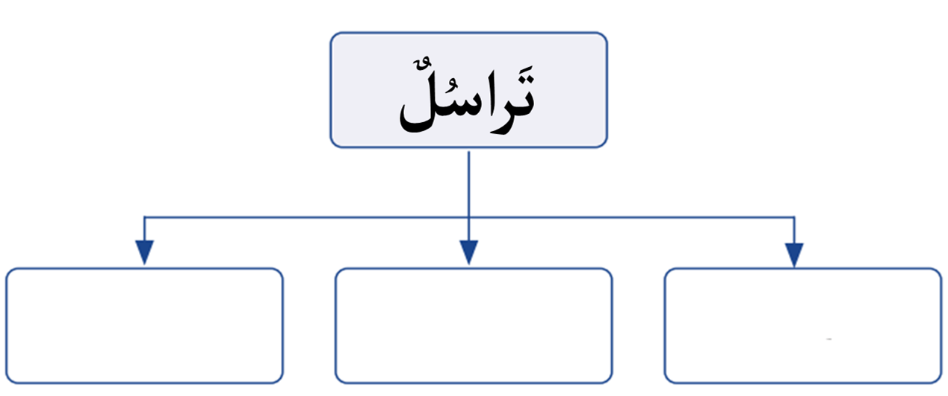
هيا نتذكر معا استراتيجية الاشتقاق.
اختــتام الحــصة
تحدث
معجم و أساليب
افتتاح الحصة
إسْتْراتيجِيَّةُ ٱلاِشْتِقاقِ

Slide 34

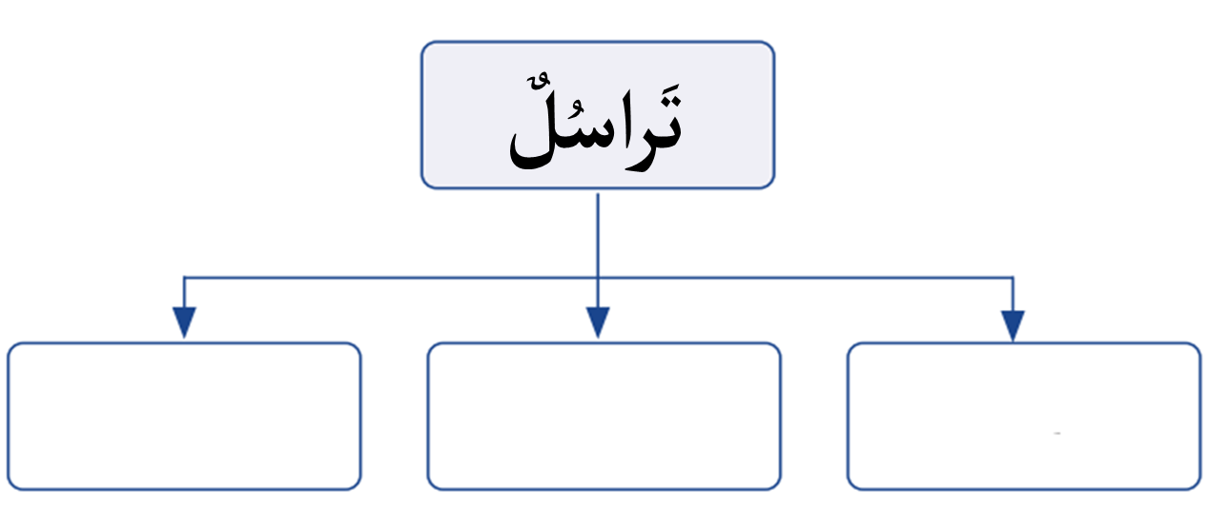
اَلآن سنطبق الخطوات لاشتقاق كلمات جديدة.
اختــتام الحــصة
تحدث
معجم و أساليب
افتتاح الحصة
أَبْحَثُ عَنْ كَلِماتٍ لَها نَفْسُ ٱلْجَذْرِ.
2
أُحَدِّدُ جَذْرَ ٱلْكَلِمَةِ:اَلْحُروفُ ٱلْأَصْلِيَّةُ.
1
أَسْأَلُ هَلِ ٱلْكَلِماتُ مُرْتَبِطَةٌ بِٱلْمَعْنى نَفْسِهِ؟
3
اِسْتَعْلَمَ

Slide 35

ماذا علينا أن نفعل في الخطوة الأولى؟ من يقوم إلى السبورة لتحديد الجذر ؟
-يضغط الأستاذ على زر جهاز التحكم ليظهر الجذر.
اختــتام الحــصة
تحدث
معجم و أساليب
افتتاح الحصة
أَبْحَثُ عَنْ كَلِماتٍ لَها نَفْسُ ٱلْجَذْرِ.
2
أُحَدِّدُ جَذْرَ ٱلْكَلِمَةِ:اَلْحُروفُ ٱلْأَصْلِيَّةُ.
1
أَسْأَلُ هَلِ ٱلْكَلِماتُ مُرْتَبِطَةٌ بِٱلْمَعْنى نَفْسِهِ؟
3
اِسْتَعْلَمَ

Slide 36
صحيح . جذر الكلمة "اِسْتَعْلَمَ" هوعَلِمَ
اختــتام الحــصة
تحدث
معجم و أساليب
افتتاح الحصة
أَبْحَثُ عَنْ كَلِماتٍ لَها نَفْسُ ٱلْجَذْرِ.
2
أُحَدِّدُ جَذْرَ ٱلْكَلِمَةِ:اَلْحُروفُ ٱلْأَصْلِيَّةُ.
1
أَسْأَلُ هَلِ ٱلْكَلِماتُ مُرْتَبِطَةٌ بِٱلْمَعْنى نَفْسِهِ؟
3
عَلِمَ
اِسْتَعْلَمَ

Slide 37
الآن . من يحدد كلمات لها نفس الجذر
اختــتام الحــصة
تحدث
معجم و أساليب
افتتاح الحصة
أَبْحَثُ عَنْ كَلِماتٍ لَها نَفْسُ ٱلْجَذْرِ.
2
أُحَدِّدُ جَذْرَ ٱلْكَلِمَةِ:اَلْحُروفُ ٱلْأَصْلِيَّةُ.
1
أَسْأَلُ هَلِ ٱلْكَلِماتُ مُرْتَبِطَةٌ بِٱلْمَعْنى نَفْسِهِ؟
3
عَلِمَ
اِسْتَعْلَمَ

Slide 38
أحسنتم. هذه كلمات لها نفس الجذر"عَلِمَ"
اختــتام الحــصة
تحدث
معجم و أساليب
افتتاح الحصة
أَبْحَثُ عَنْ كَلِماتٍ لَها نَفْسُ ٱلْجَذْرِ.
2
أُحَدِّدُ جَذْرَ ٱلْكَلِمَةِ:اَلْحُروفُ ٱلْأَصْلِيَّةُ.
1
أَسْأَلُ هَلِ ٱلْكَلِماتُ مُرْتَبِطَةٌ بِٱلْمَعْنى نَفْسِهِ؟
3
عَلِمَ
اِسْتَعْلَمَ
مَعْلومٌ
مَعْلوماتٌ
عالِمٌ

Slide 39
الآن . هل الكلمات التي اشتققناها من كلمة "اِسْتَعْلَمَ" مرتبطة بنفس المعنى؟
-يوجه الأستاذ المتعلمين إلى العلاقة التي تربط بين الكلمات المشتقة و كلمة "اِسْتَعْلَمَ"
اختــتام الحــصة
تحدث
معجم و أساليب
افتتاح الحصة
أَبْحَثُ عَنْ كَلِماتٍ لَها نَفْسُ ٱلْجَذْرِ.
2
أُحَدِّدُ جَذْرَ ٱلْكَلِمَةِ:اَلْحُروفُ ٱلْأَصْلِيَّةُ.
1
أَسْأَلُ هَلِ ٱلْكَلِماتُ مُرْتَبِطَةٌ بِٱلْمَعْنى نَفْسِهِ؟
3
عَلِمَ
اِسْتَعْلَمَ
مَعْلومٌ
مَعْلوماتٌ
عالِمٌ

Slide 40
على ألواحكم أتموا خطاطة اشتقاق كلمة "اِسْتَوْقَفَ
اختــتام الحــصة
تحدث
معجم و أساليب
افتتاح الحصة
اِسْتَوْقَفَ

Slide 41
صححوا هذه بعض الكلمات التي يمكن اشتقاقها من كلمة "اِسْتَوْقَفَ" هل هناك كلمات أخرى.
-يناقش الأستاذ مع المتعلمين إجاباتهم و يقدم التغذية الراجعة المناسبة .
اختــتام الحــصة
تحدث
معجم و أساليب
افتتاح الحصة
اِسْتَوْقَفَ
واقِفاتٌ
مَوْقِفٌ
واقِفٌ

Slide 42
كلمة أخرى: تَراحَمَ
اختــتام الحــصة
تحدث
معجم و أساليب
افتتاح الحصة
تَراحَمَ

Slide 43
صححوا هذه بعض الكلمات التي يمكن اشتقاقها من كلمة "تَراحَمَ" هل هناك كلمات أخرى.
-يناقش الأستاذ مع المتعلمين إجاباتهم و يقدم التغذية الراجعة المناسبة .
اختــتام الحــصة
تحدث
معجم و أساليب
افتتاح الحصة
تَراحَمَ
مَرْحومٌ
راحِمٌ
رَحْمَةٌ

Slide 44
كلمة أخرى: تَجاهُلٌ
اختــتام الحــصة
تحدث
معجم و أساليب
افتتاح الحصة
تَجاهُلٌ

Slide 45
صححوا هذه بعض الكلمات التي يمكن اشتقاقها من كلمة "تَجاهُلٌ" هل هناك كلمات أخرى.
-يناقش الأستاذ مع المتعلمين إجاباتهم و يقدم التغذية الراجعة المناسبة .
اختــتام الحــصة
تحدث
معجم و أساليب
افتتاح الحصة
تَجاهُلٌ
جَهْلٌ
مَجْهولٌ
جاهِلٌ

Slide 46
الآن سنتذكر بعض أساليب الشرح و التفسير و صيغهما. من يذكرنا ببعضها؟
اختــتام الحــصة
تحدث
معجم و أساليب
افتتاح الحصة
أُسْلوبُ ٱلشَّرْحِ وَ ٱلتَّفْسيرِ وَ صِيَغُهُ.

Slide 47
أحسنتم. من يقرأ؟
اختــتام الحــصة
تحدث
معجم و أساليب
افتتاح الحصة
أَسْتَعْمِلُ "يَعْني" لِإِغْناءِ فِكْرَةٍ وَ تَوْضيحِها.
أَسْتَعْمِلُ "مِثْلَ" أَوْ "عَلى سَبيلِ ٱلْمِثالِ" لِتَوْضيحِ فِكْرَةٍ،عَبْرَ تَقْديمِ أَمْثِلَةٍ عَنْها.
أَسْتَعْمِلُ "أَيْ" لِتَقْديمِ مَزيدٍ مِنَ ٱلتَّوْضيحِ عَنْ فِكْرَةٍ مُعَيَّنَةٍ.

Slide 48
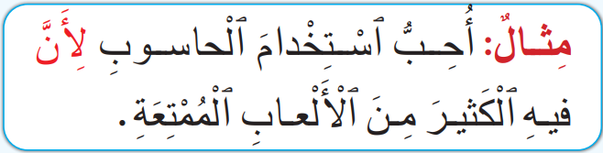


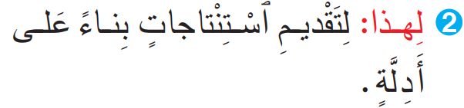
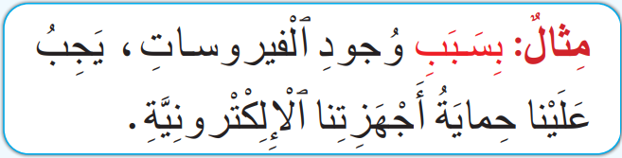
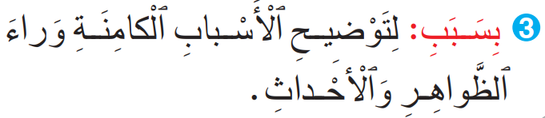
أحسنتم. من يقرأ؟
اختــتام الحــصة
تحدث
معجم و أساليب
افتتاح الحصة

Slide 49
خذوا ألواحكم
اختــتام الحــصة
تحدث
معجم و أساليب
افتتاح الحصة

Slide 50
أتموا العبارة التالية برابط الشرح و التفسير المناسب مما يلي:تعني – أي – مثل
اختــتام الحــصة
تحدث
معجم و أساليب
افتتاح الحصة
مِثْلَ
أَيْ
تَعْني
تُسـاعِدُنـا وَسائِلُ ٱلتَّـواصُلِ ......... ٱلْبَريدِ ٱلْإِلِكْتْرونـيِّ عَلى مُراسَلَةِ أَصْدِقـائِنـا.

Slide 51
صححوا: تُسـاعِدُنـا وَسائِلُ ٱلتَّـواصُلِ مِثْلَ ٱلْبَريدِ ٱلْإِلِكْتْرونـيِّ عَلى مُراسَلَةِ أَصْدِقـائِنـا.
اختــتام الحــصة
تحدث
معجم و أساليب
افتتاح الحصة
مِثْلَ
أَيْ
تَعْني
تُسـاعِدُنـا وَسائِلُ ٱلتَّـواصُلِ مِثْلَ ٱلْبَريدِ ٱلْإِلِكْتْرونـيِّ عَلى مُراسَلَةِ أَصْدِقـائِنـا.

Slide 52
جملة أخرى
اختــتام الحــصة
تحدث
معجم و أساليب
افتتاح الحصة
مِثْلَ
أَيْ
تَعْني
يُوَفِّرُ ٱلْإِنْتَرْنِتُ خَدَمـاتٍ كَثـيرَةً، .......... أَنَّهُ يُسَهِّلُ عَلَيْنـا ٱلْبَحْثَ وَٱلتَّعَلُّمَ.

Slide 53
صححوا: يُوَفِّرُ ٱلْإِنْتَرْنِتُ خَدَمـاتٍ كَثـيرَةً، أَيْ أَنَّهُ يُسَهِّلُ عَلَيْنـا ٱلْبَحْثَ وَٱلتَّعَلُّمَ.
اختــتام الحــصة
تحدث
معجم و أساليب
افتتاح الحصة
مِثْلَ
أَيْ
تَعْني
يُوَفِّرُ ٱلْإِنْتَرْنِتُ خَدَمـاتٍ كَثـيرَةً، أَيْ أَنَّهُ يُسَهِّلُ عَلَيْنـا ٱلْبَحْثَ وَٱلتَّعَلُّمَ.

Slide 54
جملة أخرى
اختــتام الحــصة
تحدث
معجم و أساليب
افتتاح الحصة
مِثْلَ
أَيْ
تَعْني
نَحْمـي خُصُـوصِيَّتَنـا، ......... لا نَنْشُـرُ مَعْلومـاتِنـا ٱلشَّخْصِـيَّةَ.

Slide 55
صححوا: نَحْمـي خُصُـوصِيَّتَنـا، أَيْ لا نَنْشُـرُ مَعْلومـاتِنـا ٱلشَّخْصِـيَّةَ.
اختــتام الحــصة
تحدث
معجم و أساليب
افتتاح الحصة
مِثْلَ
أَيْ
تَعْني
نَحْمـي خُصُـوصِيَّتَنـا، أَيْ لا نَنْشُـرُ مَعْلومـاتِنـا ٱلشَّخْصِـيَّةَ.

Slide 56
جملة أخرى
اختــتام الحــصة
تحدث
معجم و أساليب
افتتاح الحصة
لِهَذا
لِأَنَّ
بِسَبَبِ
قَدْ يَقَعُ ٱلطِّفْلُ فـي مَخـاطِرَ كَبـيرَةٍ .............. نَشْرِ مَعْلـومـاتِهِ ٱلشَّخْصِـيَّةِ.

Slide 57
صححوا: قَدْ يَقَعُ ٱلطِّفْلُ فـي مَخـاطِرَ كَبـيرَةٍ بِسَبَبِ نَشْرِ مَعْلـومـاتِهِ ٱلشَّخْصِـيَّةِ.
اختــتام الحــصة
تحدث
معجم و أساليب
افتتاح الحصة
لِهَذا
لِأَنَّ
بِسَبَبِ
قَدْ يَقَعُ ٱلطِّفْلُ فـي مَخـاطِرَ كَبـيرَةٍ بِسَبَبِ نَشْرِ مَعْلـومـاتِهِ ٱلشَّخْصِـيَّةِ.

Slide 58
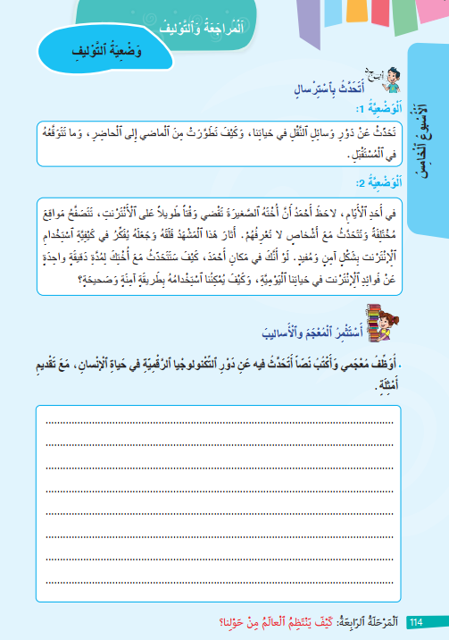
الآن خذوا كراساتكم ص 114 و أجيبوا عن التمرين التالي:
اختــتام الحــصة
تحدث
معجم و أساليب
افتتاح الحصة

Slide 59
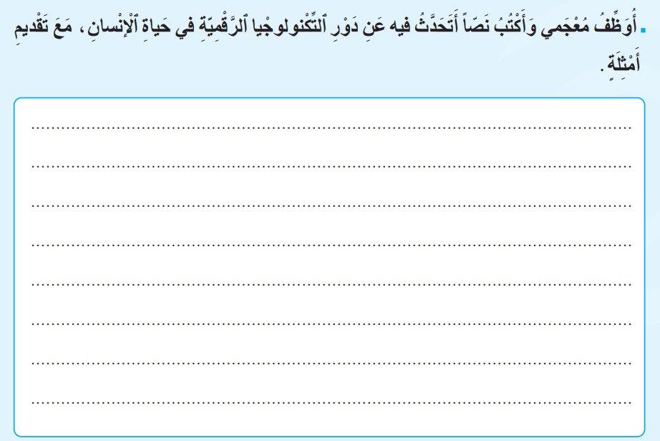
أوظف معجمي و أكتب نصا أتحدث فيه عن دور التكنولوجيا الرقمية في حياة الإنسان، مع تقديم أمثلة
اختــتام الحــصة
تحدث
معجم و أساليب
افتتاح الحصة

Slide 60
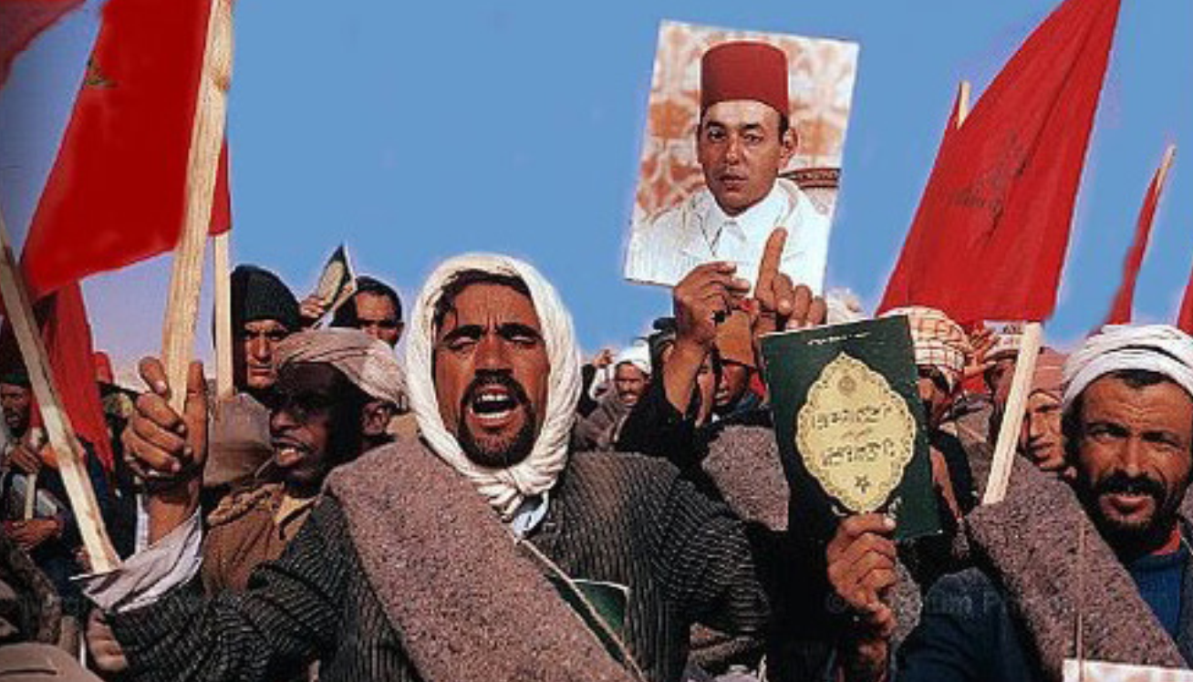
من يتقاسم معنا الفقرة التي أنتجها؟
اختــتام الحــصة
تحدث
معجم و أساليب
افتتاح الحصة

Slide 61

استماع و تحدث
تحدث
أخذ الكلمة للتحدث عن
وسائل النقل بين الأمس واليوم.
مزايا و عيوب شيء معين

Slide 62
سنواصل تدربنا في هذه الحصة على أخذ الكلمة للتحدث عن وسائل النقل بين الأمس واليوم و كذلك عن مزايا و عيوب الأنترنت.
اختــتام الحــصة
تحدث
معجم و أساليب
افتتاح الحصة
أَخْدُ ٱلْكَلِمَةِ لِلتَّحَدُّثُ عَنْ وَسائِلِ ٱلنَّقْلِ بَيْنَ ٱلْأَمْسِ وَ ٱلْيَوْمِ بِٱسْتِثْمارِ مُعْطَياتِ خُطاطَةٍ.
أَخْدُ ٱلْكَلِمَةِ لِلتَّحَدُّثُ عَنْ إيجابِيّاتِ وَ سِلْبِيّاتِ ٱلْأَنتِرْنِتْ

Slide 63
من يذكرنا بخطوات استثمار معطيات خطاطة للتحدث عن موضوع وسائل النقل بين الأمس واليوم؟
اختــتام الحــصة
تحدث
معجم و أساليب
افتتاح الحصة
أَخْدُ ٱلْكَلِمَةِ لِلتَّحَدُّثُ عَنْ وَسائِلِ ٱلنَّقْلِ بَيْنَ ٱلْأَمْسِ وَ ٱلْيَوْمِ بِٱسْتِثْمارِ مُعْطَياتِ خُطاطَةٍ.

Slide 64
أحسنتم. من يقرأ؟
اختــتام الحــصة
تحدث
معجم و أساليب
افتتاح الحصة
أُجَمِّعُ أَكْبَرَ قَدْرٍ مِنَ ٱلْاَفْكارِ عَنِ ٱلْمَوْضوعِ.
1
أُسَجِّلُ كُلَّ مَجْموعَةٍ مِنَ ٱلْأَفْكارِ في ٱلْخانَةِ ٱلْمَناسِبَةِ لَها.
2
أُضيفُ أَفْكاراً أُخْرى تُغْنى ٱلْخُطاطَةَ.
3
أَرْبِطُ بَيْنَ ٱلْأَفْكارِ بِشَكْلِ مَنْطِقِيِّ لِأُنْتِجَ فَقْرَةً مُنْسَجِمَةً عَنِ ٱلْمَوْضوعِ.
4

Slide 65
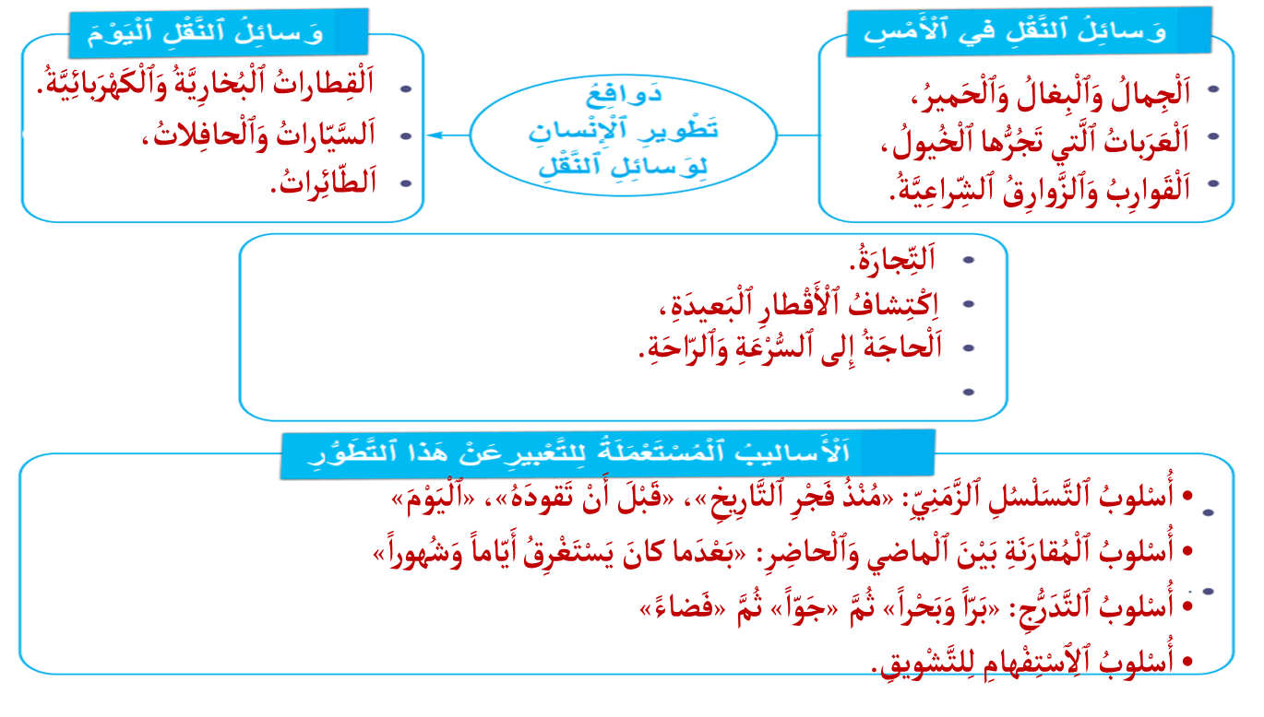
من منكم يستطيع استثمار الخطاطة التالية للتحدث عن وسائل النقل بين الأمس و اليوم؟
-يقدم الأستاذ التغذية الراجعة المناسبة.
اختــتام الحــصة
تحدث
معجم و أساليب
افتتاح الحصة

Slide 66
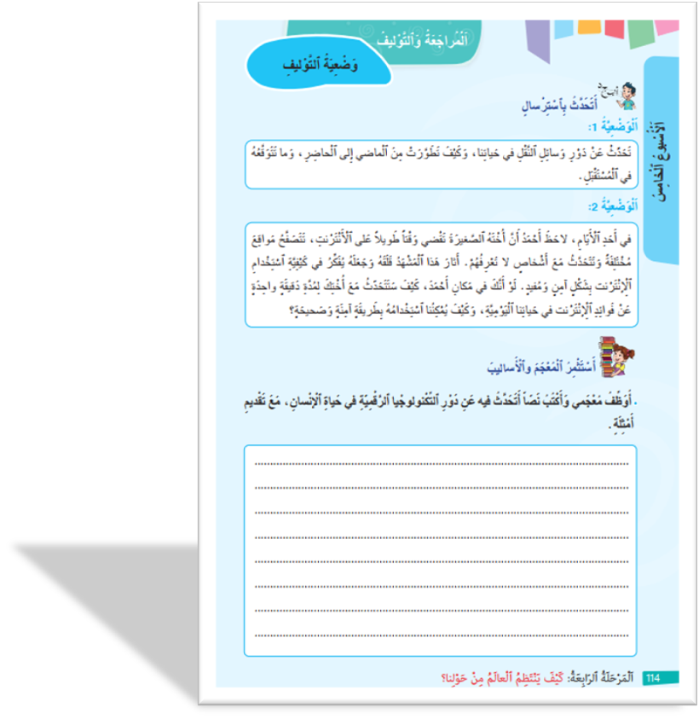
خذوا كراساتكم على الصفحة رقم 114 و أجيبوا عن الوضعية الأولى
اختــتام الحــصة
تحدث
معجم و أساليب
افتتاح الحصة

Slide 67
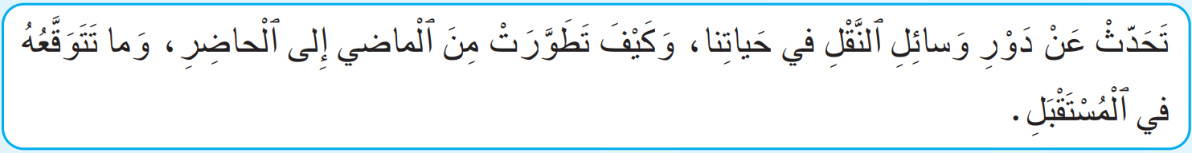
أمامكم دقيقتان قبل التحدث عن الموضوع
اختــتام الحــصة
تحدث
معجم و أساليب
افتتاح الحصة

Slide 68
يمكنكم الاستعانة بالعناصر التالية:
اختــتام الحــصة
تحدث
معجم و أساليب
افتتاح الحصة
أُجَمِّعُ أَكْبَرَ قَدْرٍ مِنَ ٱلْاَفْكارِ عَنِ ٱلْمَوْضوعِ.
1
أُسَجِّلُ كُلَّ مَجْموعَةٍ مِنَ ٱلْأَفْكارِ في ٱلْخانَةِ ٱلْمَناسِبَةِ لَها.
2
أُضيفُ أَفْكاراً أُخْرى تُغْنى ٱلْخُطاطَةَ.
3
أَرْبِطُ بَيْنَ ٱلْأَفْكارِ بِشَكْلِ مَنْطِقِيِّ لِأُنْتِجَ فَقْرَةً مُنْسَجِمَةً عَنِ ٱلْمَوْضوعِ.
4

Slide 69

من يتقدم للسبورة و يتقاسم معنا إنتاجه
- يقدم الأستاذ التغذية الراجعة المناسبة.
اختــتام الحــصة
تحدث
معجم و أساليب
افتتاح الحصة

Slide 70
أحسنتم الآن من يذكرنا بخطوات أخذ الكلمة للتحدث عن مزايا و عيوب شيء معين ( الأنترنت مثلا)؟
اختــتام الحــصة
تحدث
معجم و أساليب
افتتاح الحصة
أَخْدُ ٱلْكَلِمَةِ لِلتَّحَدُّثُ عَنْ إيجابِيّاتِ وَ سِلْبِيّاتِ ٱلْأَنتِرْنِتْ

Slide 71

أحسنتم. من يقرأ؟
اختــتام الحــصة
تحدث
معجم و أساليب
افتتاح الحصة
أَذْكُرُ مَزاياهُ بِتَفْصيلٍ دَقيقٍ.
أَحَذِّرُ مِنْ سِلْبِيّاتِهِ وَ مَخاطِرِهِ.
أُوَضِّحُ كَيْفِيَّةَ حِمايَةِ نَفْسي مِنْ سِلْبِيّاتِهِ.

Slide 72
خذوا كراساتكم على الصفحة رقم 114 و أجيبوا عن الوضعية الثانية
اختــتام الحــصة
تحدث
معجم و أساليب
افتتاح الحصة

Slide 73
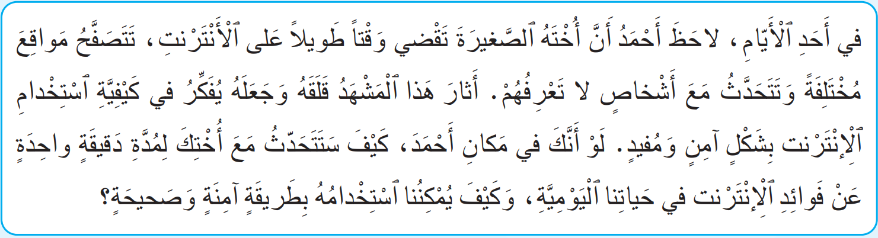
أمامكم دقيقتان قبل التحدث عن الموضوع
اختــتام الحــصة
تحدث
معجم و أساليب
افتتاح الحصة

Slide 74
يمكنكم الاستعانة بالعناصر التالية:
اختــتام الحــصة
تحدث
معجم و أساليب
افتتاح الحصة
أَذْكُرُ مَزاياهُ بِتَفْصيلٍ دَقيقٍ.
أَحَذِّرُ مِنْ سِلْبِيّاتِهِ وَ مَخاطِرِهِ.
أُوَضِّحُ كَيْفِيَّةَ حِمايَةِ نَفْسي مِنْ سِلْبِيّاتِهِ.

Slide 75
من يتقدم للسبورة و يتقاسم معنا إنتاجه
- يقدم الأستاذ التغذية الراجعة المناسبة.
اختــتام الحــصة
تحدث
معجم و أساليب
افتتاح الحصة

Slide 76
اختتام الحصة
4
04 - اختتام الحصة
ماذا تعلمتم اليوم ؟

Slide 77
ماذا تعلمتم اليوم؟
اختــتام الحــصة
تحدث
معجم و أساليب
افتتاح الحصة
في هَذِهِ ٱلْحِصَّةِ
تَدَرَّبْتُ عَلى أَخْذِ ٱلْكَلِمَةِ وَ ٱلتَّحَدُّثِ بِٱسْتِرْسالٍ.
تَدَرَّبْتُ عَلى ٱسْتِعْمالِ ٱسْتْراتيجِيَّةِ ٱلاِشْتِقاقِ لِإِنْتاجِ مُفْرَداتٍ جَديدَةٍ.
تَدَرَّبْتُ عَلى ٱسْتِعْمالِ أُسْلوبِ ٱلشَّرْحِ وَ ٱلتَّفْسيرِ وَ صِيَغِهِ.

Slide 78


إلى اللقاء في الحصة القادمة
اختــتام الحــصة
تحدث
معجم و أساليب
افتتاح الحصة

Slide 79

بناء على إنجازات المتعلمين خلال الممارسة المستقلة
ما تقديرك لنسبة التحكم في هدف الدرس؟
تسجل النسبة على صفحة اليوم من مذكرة الأستاذ.

Slide 80
تقويم الشق الشفهي من المراقبة المستمرة للمرحلة الرابعة
الطلاقة(LF) : الأسبوع الرابع
التحدث ((PO: الأسبوع الخامس

Slide 81
تقويم التحدث PO

Slide 82
دليل التمرير- مهارة الإنتاج الشفهي-
يتم تقويم التحدث طيلة أيام الأسبوع الخامس.
يمرر الأستاذ وضعيتي التحدث لعدد محدود من المتعلمين يوميا طيلة الأسبوع الخامس من المرحلة الرابعة حتى تتم تغطية جميع متعلمي القسم.
يتم فصل جهاز الحاسوب عن المسلاط استعدادا للتمرير الفردي للطلاقة و التحدث؛
يتم عرض وضعيات التحدث الواردة ضمن الشرائح؛ يجتاز كل متعلم الوضعيتين معا.
4. يقرأ الأستاذ(ة) الوضعية على المتعلم(ة). يتأكد من فهمه للتعليمة ثم ينصت لجوابه في حدود دقيقة، ويدون النتيجة على البطاقة الخاصة بتفريغ النتائج، بناء على معايير التحكم الواردة في شريحة التنقيط الخاص بكل وضعية؛
5. يمنح المتعلم(ة) 30 ثانية لترتيب أفكاره قبل البدء في التحدث؛
يتم تنقيط التحدث وفق سلم تنقيط على 10؛ ( كل وضعية على 5 نقاط)
7. يتم تسجيل النتيجة الإجمالية لكل متعلم في شبكة التفريغ فور انتهاء التحدث وفق معايير التصحيح؛،
ملاحظة : إذا كان المتعلم(ة) مسترسلا في الإنتاج لا بأس من تجاوز المدة المخصصة له بقليل.

Slide 83
معايير تقويم التحدث
الكفاية | رقم الوضعية | المعايير | التنقيط
PO2 | 2 | - قدم معلومات مناسبة حول الموضوع (ذكر موقعا – حدد ميزة – ذكر شعورا ) - وظف جملا تامة ارتكب أقل 4 أخطاء | 6ن (2ن عن كل معلومة سليمة في حدود 3معلومات) 2ن 2 ن (1ن في حال ارتكب أكثر من 4 أخطاء)
المجموع |  |  | /10

Slide 84
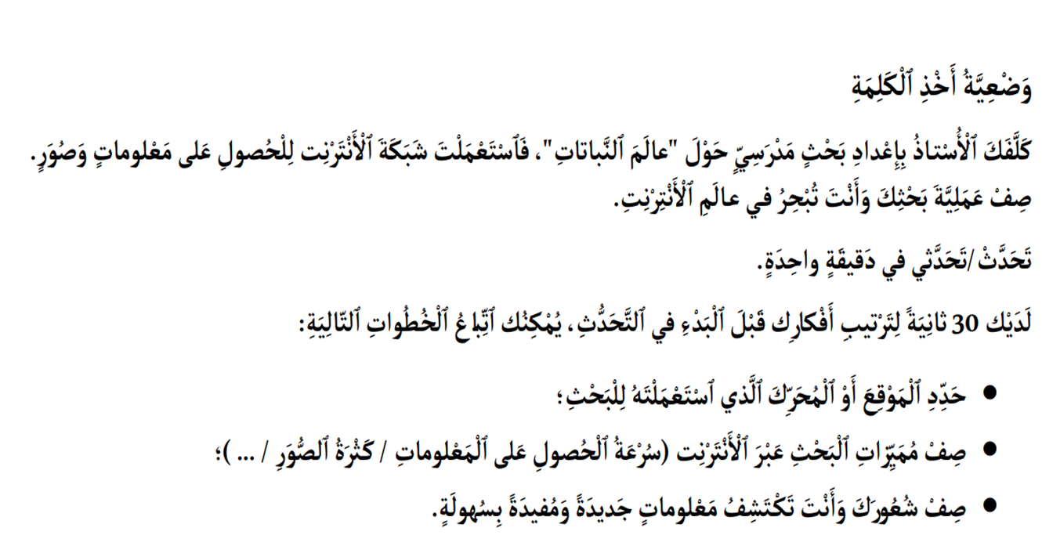
تقويم التحدث
ننتقل للوضعية الثانية؛ عليك أن تتحدث بجمل تامة – وتقدم على الأقل 3 معلومات حول الموضوع التالي:

